Slide 1
Thứ 5, ngày 31 tháng 3 năm 2022
Thể dục
Bài: ĐỘNG TÁC THĂNG BẰNG
TRÒ CHƠI :“AI NHANH VÀ KHÉO HƠN”

Slide 2
YÊU CẦU CẦN ĐẠT
  Học động tác toàn thân của bài TDPTC.
  Biết cách thực hiên động tác vươn thở, tay, chân, vặn mình và động tác toàn thân của bài thể dục phát triển chung
  Trò chơi “Ai nhanh và khéo hơn”
  Thực hiện được động tác toàn thân của bài TDPTC đúng.
  Biết cách chơi và tham gia chơi được trò chơi, nhiệt tình, chủ động.

Slide 3
PHẦN MỞ ĐẦU
1. Hoạt động khởi động
* Giáo viên: Nhận lớp phổ biến nội dung yêu cầu tiết học.
* Lớp trưởng: Tập trung lớp, điểm danh, báo cáo.
* Đội hình nhận lớp:

Slide 4
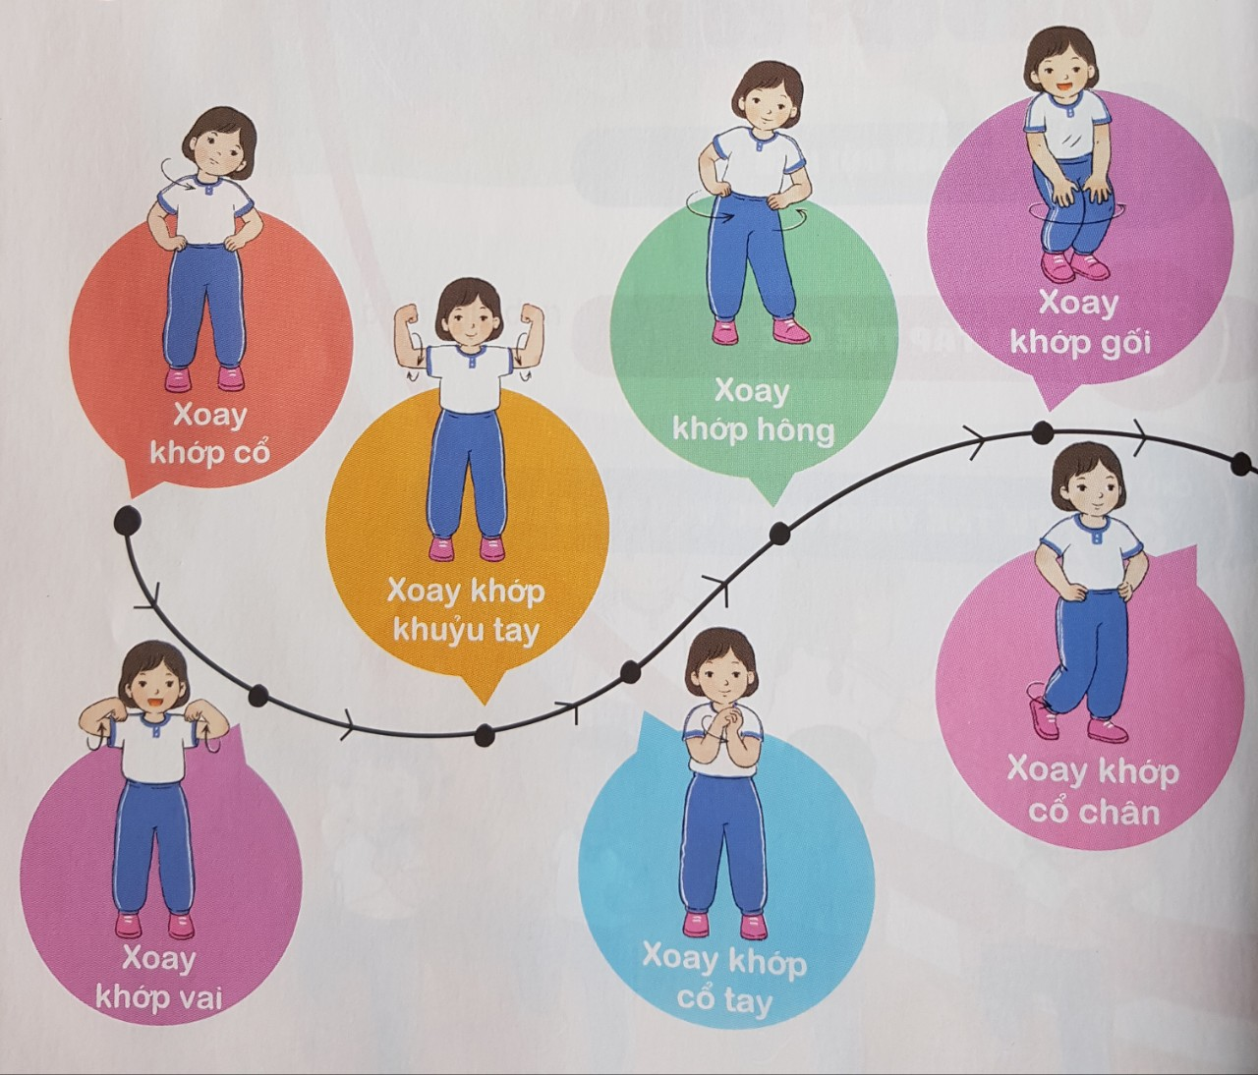
Thứ 5, ngày 1 tháng 4 năm 2022
Thể dục
Bài: ĐỘNG TÁC TOÀN THÂN
TRÒ CHƠI :“CHẠY NHANH THEO SỐ”
1. KHỞI ĐỘNG

Slide 5
Thứ 5, ngày 1 tháng 4 năm 2022
Thể dục
Bài: ĐỘNG TÁC TOÀN THÂN
TRÒ CHƠI :“CHẠY NHANH THEO SỐ”
PHẦN MỞ ĐẦU
TRÒ CHƠI KHỞI ĐỘNG : “GV chọn VD: Tìm người lịch sự” ….

Slide 6
II. HOẠT ĐỘNG CƠ BẢN
* Hoạt động 1:
- Ôn tập bốn động tác vươn thở, tay, chân, vặn mình (1-2 lần), mỗi lần mỗi động tác 2x8 nhịp
Lần 1: Tập từng động tác. (GV - CS làm mẫu và hô nhịp)
Lần 2-3 . Tập liên hoàn 4 động tác theo nhịp hô của cán sự.
GV chú ý sửa sai cho HS.
GV nhận xét sửa ĐT.

Slide 7
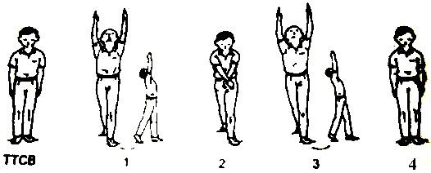
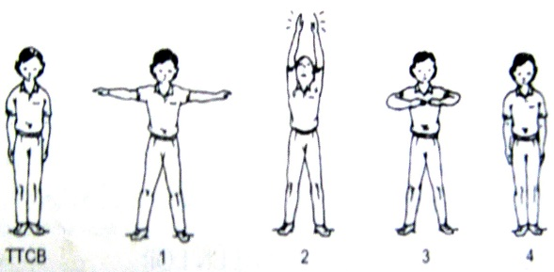
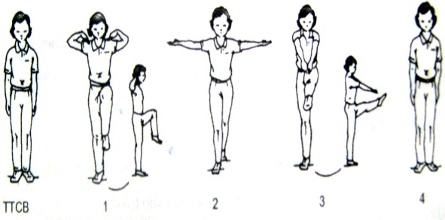
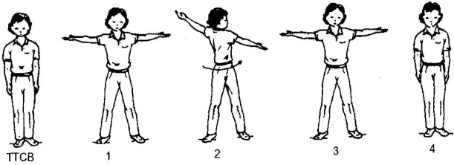
Động tác Vươn Thở
Động tác tay
Động tác vặn mình
Động tác Chân

Slide 8
II. HOẠT ĐỘNG CƠ BẢN
* Hoạt động 2: Học động tác thăng bằng (3-4 lần), mỗi lần 2x8 nhịp
GV nêu động tác, phân tích, làm mẫu. Sau đó cho HS thực hiện
HS quan sát tranh, quan sát GV giải thích và làm mẫu động tác chậm cho HS bắt chước 1 lần. Sau đó, HS quan sát động tác và nghe.
GV hô nhịp để tập động tác.
GV cho HS tập.
GV nhận xét sửa ĐT.

Slide 9
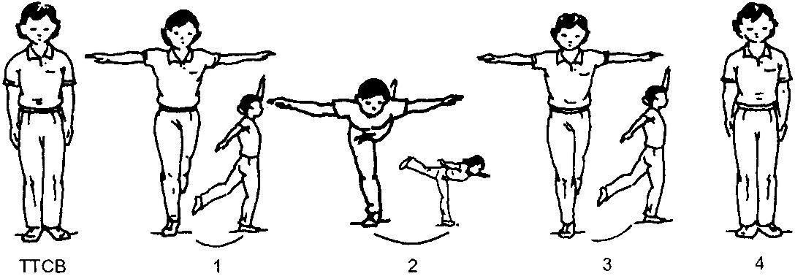
II. HOẠT ĐỘNG CƠ BẢN
* HĐ2: Học động tác thăng bằng (3-4 lần), mỗi lần 2x8 nhịp
GV nêu động tác, phân tích, làm mẫu. Sau đó cho HS thực hiện
GV cho HS tập.
GV nhận xét sửa ĐT.
Động tác thăng bằng

Slide 10
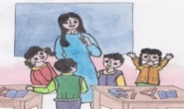
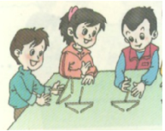
III. HOẠT ĐỘNG THỰC HÀNH
* HĐ cả lớp:
Ôn tập năm động tác vươn thở, tay, chân, vặn mình, toàn thân (3-4 lần), mỗi lần mỗi động tác 2x8 nhịp
- Cả lớp thực hiện dưới sự điều khiển của GV hoặc cán sự.
GV chia nhóm
(HS luyện tập theo nhóm). Sau đó báo cáo kết quả bằng cách từng tổ trình diễn
GV cùng những HS khác nhận xét, đánh giá.

Slide 11
Động tác Vươn Thở
Động tác tay
Động tác vặn mình
Động tác Chân

Slide 12
Động tác thăng bằng

Slide 13
*HĐ 3. Chơi trò chơi “Ai nhanh và khéo hơn”
- GV nêu tên trò chơi. GV hướng dẫn cách chơi, luật chơi.
- Mục đích: Rèn phản xạ, kỹ năng chạy và phát triển sức nhanh.
- Chuẩn bị: kẻ 2 vạch chuẩn bị và vạch đích cách nhau 2-3m, cách vạch đích 10-15m cắm một cờ nhỏ hoặc vẽ một vòng tròn làm chuẩn.
- Chia số HS trong lớp thành hai đợt chơi nam, nữ riêng. Tập hợp thành hai hang dọc, mỗi hang là một đội thi đấu. HS đứng sau vạch chuẩn bị, cách nhau 0,5-0,6m, điểm số từ 1 đến hết. GV chỉ định 2 HS làm trọng tài.

Slide 14
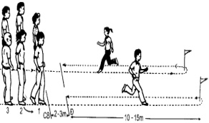
*HĐ 3. Chơi trò chơi “Ai nhanh và khéo hơn”
- Cách chơi: Khi GV gọi số nào đó (VD số 2), thì số đó (số 2) của 2 đội nhanh chóng tách khỏi hang chạy nhanh về trước vòng qua cờ về đích, ai về trước không phạm quy, người đó thắng, đội đó được 1 điểm. T/C tiếp tục như vậy với các số khác nhau cho đến hết. Đội nào được nhiều điểm nhất đội đó thắng cuộc.

Slide 15
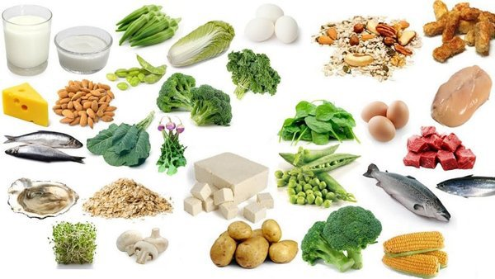
HĐ VẬN DỤNG
Lồng ghép giáo dục
Chế độ ăn uống đảm bảo dinh dưỡng trong tập luyện
Nạp đủ chất đạm – Protein.
Không “kiêng” chất béo.
Tăng lượng tinh bột cho cơ thể
Uống đủ nước.
Ăn sáng trước 8h.
Ăn trưa trước 12h.
Ăn tối trước 19h.

Slide 16
HĐ 4. Củng cố kiến thức
NỘI DUNG 1
Ôn năm động tác vươn thở, tay, chân, vặn mình, toàn thân của bài TDPTC.
NỘI DUNG 2
Trò chơi “Chạy nhanh theo số”
Vận dụng vào các hoạt động tập thể
Gv dặn HS về chơi lại các trò chơi ở nhà với bạn bè

Slide 17

HẸN GẶP LẠI CÁC EM Ở TIẾT HỌC SAU

